Slide 1


汇
编
语
言
与
接
口
技
术
第9章 模/数和数/模转换
主编：王让定 朱莹
宁波大学信息学院
延迟符

Slide 2
本章主要内容
01
02
03
04
模拟输入输出系统
数/模转换芯片及接口
模/数转换芯片及接口
A/D、D/A器件的选择
延迟符

Slide 3


模拟输入输出系统
PART 01
延迟符
延迟符

Slide 4


微机与控制系统接口
模/数和数/模用途： 控制和测量仪表

Slide 5
在测量和工业实时控制中，经常要对一些现场物理量进行测量，或者将其采集下来进行处理。这些物理量可能是电信号，也可能是非电信号
在数学计算机中，任何物理量都是以数字的形式表示和进行处理的，而电信号、非电信号一般都是模拟量信号，所以就需要将模拟信号转换成数字量信号，这一转换过程称为模数转换，即A/D转换
另一方面，为满足测控系统各执行机构对模拟量信号的要求，需要将计算机处理后的用于控制的数字量信号转换成模拟量信号，这一转换过程称为数模转换，即D/A转换
A/D转换和D/A转换是微型机算计与外界联系的重要桥梁，是微型机算计在测量、控制和各类智能仪器仪表中不可缺少的重要环节

Slide 6
模拟输入通道
传感器（Transducer）
能够把生产过程的非电物理量转换成电量（电流或电压）的器件，如温度传感器。
2. 信号放大器（Amplifier）
它把传感器输出的信号放大到ADC所需的量程范围。
3. 低通滤波器（Low-pass Filter）
滤波器用于降低噪声、滤去高频干扰，以增加信噪比。
4. 多路开关（Multiplexer）
把多个现场信号分时地接到A/D 转换器上转换，达到共用A/D转换器以节省硬件的目的。
5. 采样保持器（Sample & hold）
对高速变化的信号进行A/D转换时，为了保证转换精度，需要使用采样保持器。周期性地采样连续信号，并在A/D转换期间保持不变。

Slide 7
模拟输出通道
模拟输出通道用来将数字信号变成模拟的电流或电压。
由数模（D/A）转换器来完成。
一般要还经过低通滤波，使其输出波形平滑。
如果需要，可以采用功率放大器作为模拟量输出的驱动电路。

Slide 8
数/模 (D/A) 转换芯片及接口
PART 02
延迟符
延迟符

Slide 9
数模转换原理
1、D/A转换器的工作原理
D/A转换器的一般组成

Slide 10
R－2R倒T 形电阻网络 D/A 转换器原理图和等效图

Slide 11
流入求和运算放大器的电流为：

Slide 12
2、 主要性能指标
(1) 分辨率
分辨率是当输入数字量发生单位数码变化（即1LSB）时， 所对应的输出模拟量的变化量，即等于模拟量输出的满量程值的 1/2N （N为数字量位数）。分辨率也可以用相对值（1/2N）百分率表示。在实际应用中，又常用数字量的位数来表示分辨率。
(2) 转换精度
转换精度是指一个实际的D/A转换器与理想的D/A转换器相比较的转换误差。理想的D/A转换器特性下图所示。精度反映D/A转换的总误差。包括绝对精度和相对精度。

Slide 13
理想的D/A转换特性

Slide 14
① 绝对精度
对应于给定的满刻度数字量，D/A实际输出与理论值之间的误差。该误差是由于D/A的增益变化、零点漂移和噪声等引起的，一般应低于2^{－（n－1）}或1/2LSB。。 
② 相对精度
在满刻度已经校准的情况下，在整个刻度范围内对应于任一数码的模拟量输出与理论值之差。

Slide 15
（3）线性误差
相邻两个数字输入量之间的差应该是1LSB，即理想的转换特性应是线性的。在满刻度范围内，偏离理想的转换特性的最大值称线性误差。
（4）建立时间。
当D/A转换器的输入数据发生变化后，输出模拟量达到稳定数值，即进入规定的精度范围内所需要的时间。
（5）温度系数。
D/A转换器的各项性能指标一般在环境温度为25℃下测定。 环境温度的变化会对D/A转换精度产生影响，这一影响分别用失调温度系数、增益温度系数和微分非线性温度系数来表示。 这些系数的含义是当环境温度变化1℃时该项误差的相对变化率，单位是×10⁻⁶/℃。 

Slide 16
8位数模转换器DAC0832
集成D/A芯片类型很多，按生产工艺分有双极型、MOS型等；按字长分有8位、10位、12位等；按输出形式分有电压型和电流型。另外，不同生产厂家的产品，其型号各不相同。例如，美国国家半导体公司的D/A芯片为DAC系列，如DAC0832等；美国模拟器件公司的D/A芯片为AD系列，如AD558等。使用时可参阅各公司提供的使用手册。

Slide 17
DAC0832：
典型的电流输出型通用DAC芯片，20条引线，双列直插式，内部具有两级数据寄存器。DAC0832具有以下特性：
输出差动电流
数字量输入具有双重缓冲
内部具有数据寄存器，可以直接和处理机系统相连
分辨率为8位，建立时间为1us，满量程误差
电源为+5V~+15V，基准电压范围−10V~+10V，功耗20mW

Slide 18
1．DAC0832的内部结构和引脚

Slide 20
DI₇∼DI₀——D/A转换器的数字量输入引脚。其中DI₀为最低位，DI₇为最高位。
CS#——片选信号输入端，低电平有效。
WR₁#——输入寄存器的写信号，低电平有效。
ILE——输入寄存器选通信号，高电平有效。ILE信号和CS#、WR₁ #共同控制选通输入寄存器。当CS、 WR₁均为低电平，而ILE为高电平时，ILE=0，输入数据被送至8位输入寄存器的输出端；当上述三个控制信号任一个无效时，ILE变高，输入寄存器将数据锁存，输出端呈保持状态。

Slide 21
XFER#——从输入寄存器向DAC寄存器传送D/A转换数据的控制信号，低电平有效。
WR₂ #——DAC寄存器的写信号，低电平有效。当XFER和WR₂同时有效时，输入寄存器的数据装入DAC寄存器，并同时启动一次D/A转换。
V_{CC}——芯片电源，其值可在+5∼+15 V之间选取，典型值取+15 V。
AGND——模拟信号地。DGND——数字信号地。
R_{FB}——内部反馈电阻引脚，用来外接D/A转换器输出增益调整电位器。

Slide 22
V_{REF}——D/A转换器的基准电压，其范围可在−10∼+10 V内选定。该端连至片内的R–2RT型电阻网络，由外部提供一个准确的参考电压。该电压精度直接影响着D/A转换精度。
I_{OUT1}——D/A转换器输出电流1，当输入全1时，输出电流最大，约为 ；当输入为全0时，输出电流最小，即为0。
I_{OUT2}——D/A转换器输出电流2，它与I_{OUT1}有如下关系：
I_{OUT1}+I_{OUT2}=常数
D/A转换没有形式上的启动信号。实际上将数据写入第二级寄存器的控制信号就是D/A转换器的启动信号。另外，它也没有转换结束信号，D/A转换的过程很快，一般还不到一条指令的执行时间。

Slide 23
2．DAC0832的接口
(1)数据输入连接方式
单缓冲方式
双缓冲方式
直通方式
(2)输出方式
单极性输出
双极性输出
(3)应用

Slide 24
(1)数据输入连接方式 ①单缓冲方式
MOV DX，280H ；设DAC0832的地址为280H
OUT DX，AL ；AL内数据送DAC转换

Slide 25
②双缓冲方式
MOV DX，200H ；DAC0832 的输入锁存器的地址为200H
OUT DX，AL ；AL 中数据DATA送输入寄存器
MOV DX，201H ；DAC0832 的DAC锁存器的地址为201H
OUT DX，AL ；数据DATA写入DAC锁存器并转换

Slide 26
③直通方式
MOV DX，PA8255 ；8255的A口地址为PA8255
OUT DX，AL ；AL 中数据送A 口锁存并转换

Slide 27
(2)输出方式
DAC0832以电流形式输出转换结果，若要得到电压形式的输出，需要外加I/V转换电路，常采用运算放大器实现I/V转换。给出了DAC0832的电压输出电路。
①单极性输出
对于单极性输出电路，输出电压为：
式中D为输入数字量的十进制数。因为转换结果I_{OUT1}接运算放大器的反向端，所以式中有一个负号。若V_{REF}=+5V，当D=0∼255(00H∼FFH)时，V_{OUT}=−(0∼4.98) V。

Slide 28
②双极性输出方式
对于双极性输出电路，输出电压的表达式为：
若V_{REF}=+5 V，
当D=0时，V_{OUT1}=0，V_{OUT}=−5V；
当D=128(80H)时，V_{OUT1}=−2.5V，V_{OUT}=0；
当D=255(FFH)时，V_{OUT1}=−5.98V，
V_{OUT} = 4.96V。

Slide 29
(3)DAC0832的应用
在许多实际应用过程中，需要一个锯齿电压来控制检测过程，或者用来扫描电压控制电子束的移动，可以用DAC0832的输出端接运算放大器来完成，工作在单缓冲方式下，其硬件电路可以是图9.7（A）与图9.8（A）的结合。软件设计如下：
MOV DX，PORTAD ；设DAC端口地址为PORTD
MOV AL，0 ；初值
P1: OUT DX，AL
INC AL
JMP P1

Slide 30
12位数模转换器AD567
AD567：
内部含基准电压输入双缓冲结构，可以直接连接8位或者16位数据总线
与TTL和CMOS电平兼容
分辨率12位，非线性误差小于1LSB
电流型输出，最大2mA建立时间500ns
电源电压范围：12V~15V；低功耗300mW

Slide 31
1．AD567的内部结构和引脚

Slide 33
各个引脚的功能如下：
CS#：片选信号，低有效，和地址信号以及一起决定数据锁存是否有效。
WR#：写信号，低有效，必须和、地址同时有效。
DI₁₁ ∼ DI₀：12位数字量输入端，根据需要，可以输入低4位，中间4位或者高4位。
I_{OUT}：模拟电流输出端，DAC寄存器全1时最大，全0时为0
BIP_{OFF}：双极性偏移，和IOUT、20V SPANR、10V SPANR引脚配合，进行各种电压范围的输出。
20V SPANR：20V量程。
10V SPANR：10V量程。
A₀ ∼ A₃：地址信号，用来锁存内部缓冲器，和、配合决定数据锁存器是否有效。 AD567地址控制表如下表所示。

Slide 34
AD567地址控制表：
 |  | A₃ | A₂ | A₁ | A₀ | 操作
1 | × | × | × | × | × | 无
× | 1 | × | × | × | × | 无
0 | 0 | 1 | 1 | 1 | 0 | 锁存第一级缓冲器低4位
0 | 0 | 1 | 1 | 0 | 1 | 锁存第一级缓冲器中4位
0 | 0 | 1 | 0 | 1 | 1 | 锁存第一级缓冲器高4位
0 | 0 | 0 | 1 | 1 | 1 | 锁存第二级缓冲器
0 | 0 | 0 | 0 | 0 | 0 | 所有锁存器均透明

Slide 35
2．AD567的接口
和8位数据接口的连接
MOV DX，280H
OUT DX，AL
INC DX
MOV AL，AH
OUT DX，AL

Slide 36
AD567双极性输出
输出

Slide 37
模/数 (A/D) 转换芯片及接口
PART 03
延迟符
延迟符

Slide 38
模/数转换原理
1、A/D转换器的主要性能指标
1)精度
量化间隔(分辨率) = V_{max}/电平数(即满量程值)
例：某8位ADC的满量程电压为5V，则其分辨率为
5V/255=19.6mV
量化误差: 用数字（离散）量表示连续量时，由于数字量字长有限而无法精确地表示连续量所造成的误差。(字长越长，精度越高)
绝对量化误差 = 量化间隔/2 = (满量程电压/(2^{n}-1))/2
相对量化误差 = 1/2 * 1/量化电平数目 * 100%
例：满量程电压=10V，A/D变换器位数=10位，则
绝对量化误差 ≈ 10/2¹¹ = 4.88mV
相对量化误差 ≈ 1/2¹¹ *100% = 0.049%

Slide 39
2) 转换时间。
转换时间是指A/D转换器完成一次转换所需要的时间。 其倒数为转换速率。 
3) 温度系数。
温度系数表示A/D转换器受环境温度影响的程度。一般用环境温度变化1℃所产生的相对转换误差来表示，以×10-6/℃为单位。 
4)输入动态范围
允许转换的电压的范围。如0－5V、0－10V等。

Slide 40
2、数模转换方法
常用的方法有：计数式、逐次比较式、双积分式、并行式转换
计数式最简单，但转换速度很低；并行转换速度最快，但需要的器件多，价格高；逐次比较式A/D转换器的速度较高，比较简单，而且价格适中；双积分式A/D转换器精度高，抗干扰能力强，但速度低，一般应用在要求精度高而且速度不高的场合，例如仪器仪表等。

Slide 41
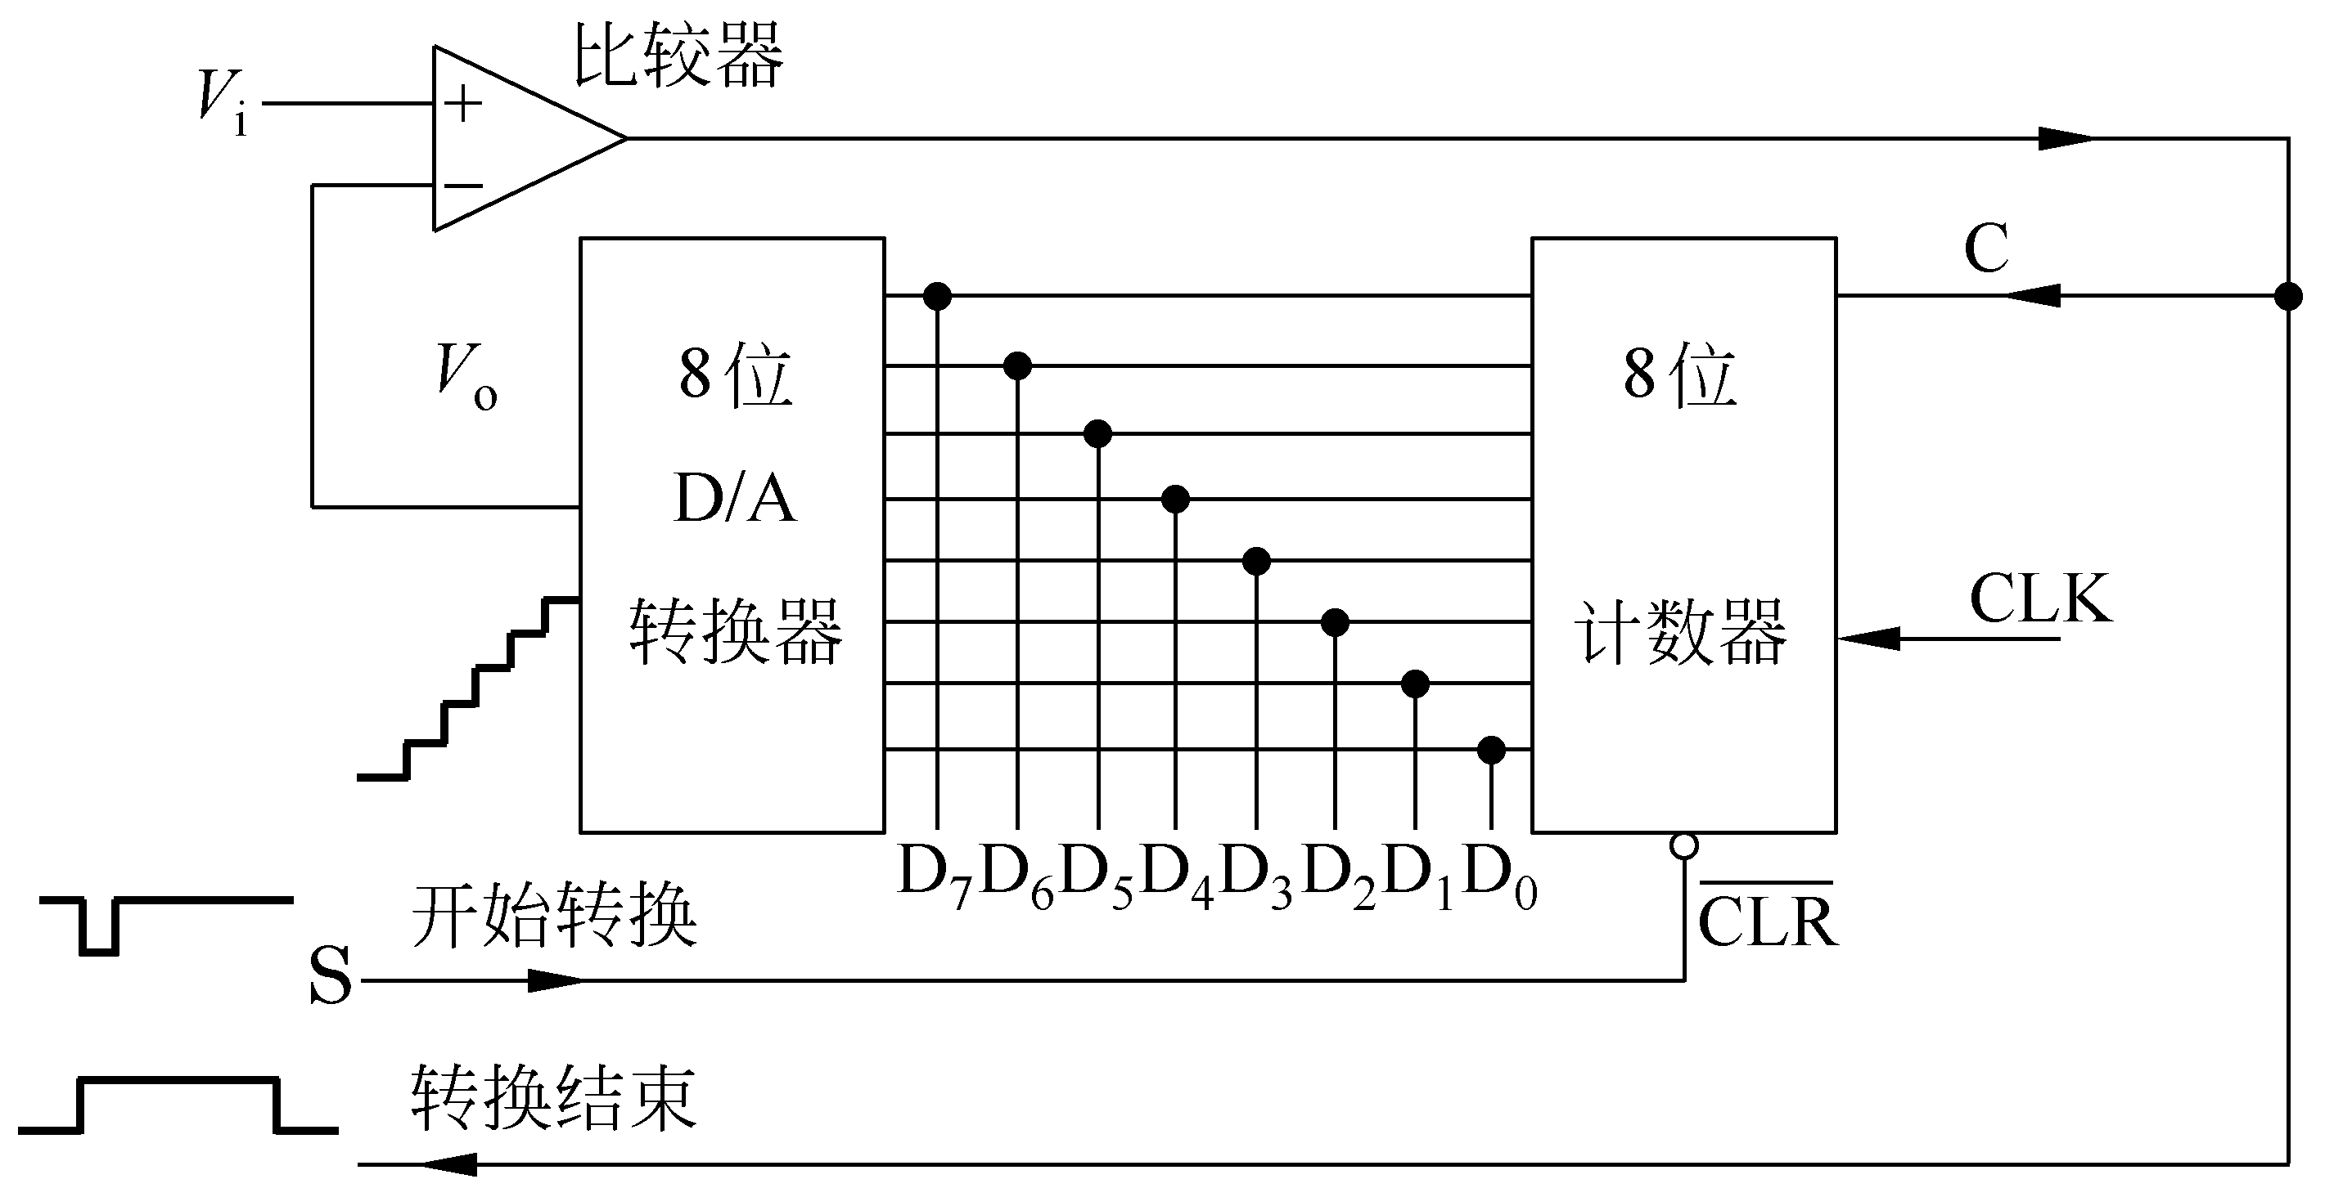
1)计数式A/D转换:
计数式A/D转换的转换原理：
由计数器对固定频率信号CLK进行计数，计数输出值送DAC，DAC的输出模拟量Vo与输入模拟量Vi在比较器中进行比较，随着计数的进行，Vo不断增加，当Vo>Vi，计数器停止计数，此时的计数值即是模拟量Vi对应的数字量。

Slide 42
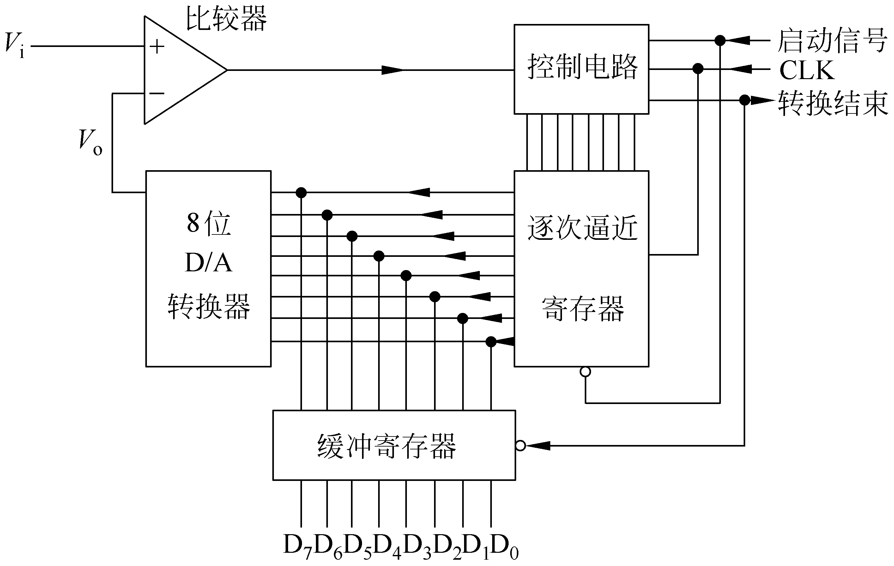
2）逐次逼近型A/D转换：
逐次逼近型A/D转换转换原理：
数字量由逐次逼近寄存器SAR产生。SAR使用对分搜索法产生数字量，以8位数字量为例，SAR首先产生8位数字量的一半，即10000000B,试探模拟量的大小，若Vo>Vi，清除最高位，若Vo<Vi，保留最高位。在最高位确定后，SAR又以对分搜索法确定次高位，即以低7位的一半y1000000B(y为已确定位) 试探模拟量的大小。重复这一过程，直到最低位bit0被确定，转换结束。

Slide 43
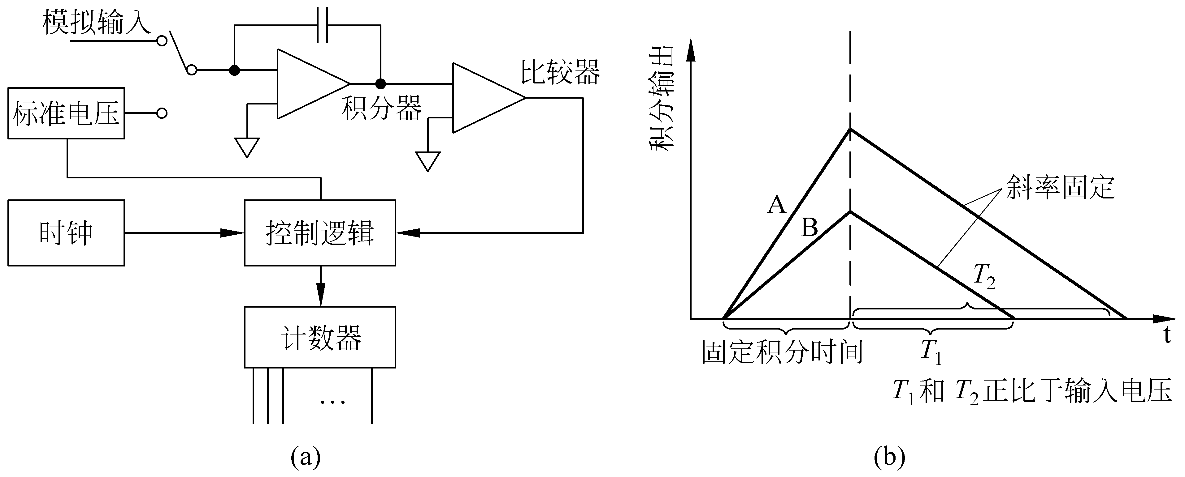
3) 双积分式A/D转换
(a)电路工作原理 (b) 双积分原理

Slide 44
4) 并行式
采用直接比较法
把参考电压经电阻分压器直接给出2^{n} −1个量化电平，直接比较，由编码器编成n位数字码，而达到转换的目的
快速、并行

Slide 45
3．ADC的连接问题
（1）和主机的连接
ADC与主机的连接信号主要有数据输出、启动转换及转换结束等。
（2）模拟量的连接

Slide 46
8位模数转换器ADC0809
1、 ADC0809的内部结构和引脚

Slide 47
各引线信号意义如下：
ADDA、ADDB、ADDC：模拟通道选择线，ADDA接低位，ADDC接高位，选择8位模拟通道IN₀～IN₇。
IN₀～IN₇：8路模拟通道输入，由ADDA、ADDB和ADDC三条模拟通道选择线选择。
D₀～D₇：数据线，三态输出，由OE输出允许信号控制。
OE：输出允许，该引线上的高电平，打开三态缓冲器，将转换结果放到D₀～D₇上
ALE：地址锁存允许，其上升沿将ADDA、ADDB、ADDC三条引线的信号锁存。
START：转换启动信号，在模拟通道选通之后，由START上的正脉冲启动A/D转换过程。

Slide 48
EOC（End of Conversion）：转换结束信号，在START信号之后，ADC开始转换，EOC变为低电平，表示转换在进行中。当转换结束，数据已锁存在输出锁存器之后，EOC变为高电平，EOC可作为被查询的状态信号，亦可用来申请中断。
V_{REF（+）}、V_{REF（−）}：基准电压输入。
CLK：时钟输入。

Slide 49
例9.1利用查询方式进行A/D转换，硬件连接见图9.16，将EOC作为状态信号，经过三态门接入数据总线最高位D₇，状态端口的I/O地址为238H，8个模拟信号的选择地址接系统地址线的低3位，端口地址分别为220H～227H，下面的程序实现8个模拟通道的顺序转换，转换的结果放在数据段的BUF中。

Slide 50
MOV BX，OFFSET BUF
MOV CX，8 ；CX存放通道数
MOV DX，220H
P1: OUT DX，AL；启动A/D转换，AL内容无关
PUSH DX
MOV DX，238H
P2: IN AL，DX ；读入EOC状态
TEST AL，80H
JZ P2 ；转换没有结束，则继续查询
POP DX
IN AL，DX ；读入A/D转换结果
MOV [BX]，AL
INC BX
INC DX
LOOP P1

Slide 51
12位模数转换器AD574
AD574A的主要特征如下： 带有基准源和时钟的12位逐次逼近式A/D转换器。
内部具有三态缓冲器，可直接与8 位或16位CPU数据总线连接；在外部控制下可进行12位或8位转换。
12 位数据输出分为A、B、C三段，分别对应高、中、低4位数据。
转换时间为25us；分辨率：12位；精度：±1LSB；功耗390mW。

Slide 52
1、AD574A的内部结构和引脚信号

Slide 54
主要引脚信号：
D₀－D₁₁：12位输出数据线，D₁₁为最高有效位。
CS#：片选信号。
CE：芯片允许信号。只有当CE为高电平，为低电平时，AD574才能正常工作，进行转换或将转换后的数据读出。
12/8#：输出数据的输出格式。高电平时，输出12位数据；低电平时，输出两个8位数据。
A0：控制数据转换长度。启动转换时，若A0为高电平，则转换长度为8位；若A0为低电平，则转换长度为12位。
R/C#：读／启动转换信号。低电平时启动转换，高电平时，将转换后的数据读出。
STS：状态信号，转换开始的时候STS为高，并在转换过程中一直持续为高，当转换结束以后，STS为低。可以用这个信号来检查A/D转换是不是完成。
10V_{IN}：在此引脚的模拟量输出范围是0－+10V；如果是双极性的，则是−5V~＋5V。
20V_{IN}：在此引脚的模拟量输出范围是0－+20V；如果是双极性的，则是−10V~＋10V。
V_{REF（IN）}：参考电压输入端。V_{REF（OUT）}：参考电压输出端。

Slide 55
2、AD574A的工作过程
AD574有5个控制信号，它们的组合决定了AD574的工作过程。这5个控制信号是CE 、 、 、 和A0，组合信号关系如下表所示。从表中可看出，AD574的工作过程分为进行转换和转换后将数据输出（读出）两个过程。
AD574控制信号组合关系表
CE |  |  |  | A₀ | 功 能
1 | 0 | 0 | × | 0 | 进行12位转换
1 | 0 | 0 | × | 1 | 进行8 位转换
1 | 0 | 1 | 1 | 0 | 输出12位并行数据
1 | 0 | 1 | 0 | 0 | 允许高8位数据输出
1 | 0 | 1 | 0 | 1 | 允许低4位和4个0输出

Slide 56
AD574进行转换时，CE =l， =0， =0，由A0信号决定转换位数，A0为低电平，则进行12位转换，否则，进行8位转换。
读取转换数据操作时，CE=l， =0， =l， =0（接15脚），则输出数据作为两个8位字输出，在A0＝0的时候，输出高8位数据，在A0＝1的时候，输出低4位数据和4个0。在CE=l， =0， =l， =1的时候，作为一个12位字输出。

Slide 57
输入方式
（A）单极性输入 （B）双极性输入

Slide 58
和CPU连接
MOV DX，PORT0
IN AL，DX
MOV AH，AL MOV DX，PORT1
IN AL，DX

Slide 59
3、AD574A的应用
利用AD574完成一批并行数据采集的程序，通过对状态STS的检测判断转换过程。
MOV DX，PORT0 ; PORT0为采集高8位数据口地址
OUT DX，AL ；启动A / D 转换
MOV DX，STSADD ；STSADD为三态门地址
LOOP :IN AL，DX ；读STS状态
TEST AL，01H
JNZ LOOP ；STS＝1等待
MOV DX，PORT0 ；STS＝0，读高8位
IN AL，DX
MOV AH，AL
MOV DX，PORT1 ；PORT1为低4位数据口地址
IN AL, DX

Slide 60
A/D、D/A器件的选择
PART 04
延迟符
延迟符

Slide 61
考虑因素：
精度
速度
通道
数字接口方式
模拟信号类型
电源电压
基准电压和功耗
封装
跟踪/保持（Track/Hold）
满幅度输出（Rail -to Rail ）

Slide 62
生产A/D和D/A的主要厂家
美国模拟技术公司（ADI），http://www.analog.com/
得州仪器公司（Tl），http://www.ti.com/
美国国家半导体公司（NS） , www.national.com
飞利浦公司（Philips），http://www.semiconductors.philips.com/
MAXIM 公司，http://www.maxim-ic.com
摩托罗拉公司（Motorola），http://www.motorola.com

